Slide 1
Клеткалық дифференциация

Slide 2
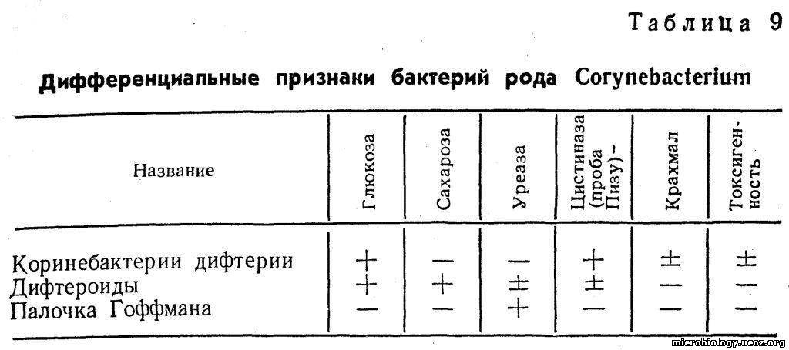
Дифференциация (фр. differentiation, лат. Differentia - айырымы, айырмашылық) — биологияда: - бастапқы бірдей элементтен тұратын жүйені түрлі сапалы бөлімдерге бөлу. Дифференциация жүйенің кеңеюі мен интенсификациясымен байланысты, және оның бөліктері арасында бөлу.

Slide 3
Дифференциация бірнеше тұрғыдан қарастырылады:
Дифференциация
Филогенетикалық
Түрлік
Марфофизиологиялық

Slide 4
Филогенетикалық Дифференциация, жалпы таксонды екі немесе бірнешеге
бөлу, (мысалы, адаптивті радиация, түртүзу).
Түрдің Дифференциация популяцияда табиғи ресурстарды түрдің толығымен тиімді қолдануына әкеледі.
Морфофизиология-лық Дифференциация эволюция үрдісі кезінде ағзада түрлі қызмет атқаратын түрлі сапалы мүшелердің пайда болуы;

Slide 5
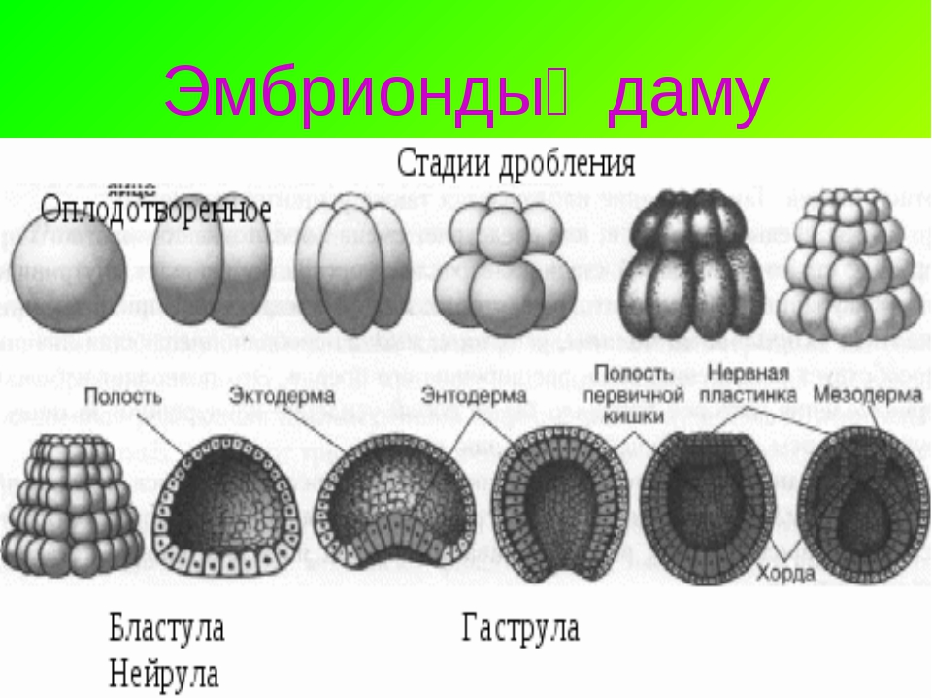
Жасушалық дифференциция тоқтаусыз организмнің бүкіл өмір бойында жүреді. Бірақ ең биік интенсивтілікке бұл процесс эмбрионалбдық кезеңде жетеді. Дифференциация нәтежесінде жасуша белгілі бір функциаларды орындауға бейімделеді.Дифференциация процестеріне күрделену және жоғарыланған дәрежесіне тән. Бұған гистогенез бен органагинез жатады.

Slide 6
Гистогенез
Органогенез
Гистогенез (histogenesis, грек, histos — ұлпа, genesis — даму, түзілу) — ұрық жапырақшаларынан адам мен жануарлар организмдері ұлпаларының эмбриогенездегі қалыптасу және даму кезеңі.
Органогенез (гр. organon – орган, мүше және ...генез) – эмбриогенезде мүшелердің түзілу үдерісі. Жануарлар мүшелері мен мүшелер жүйесінің пайда болу және даму сатысы. Органогенез гаструла сатысынан кейін басталады.

Slide 7
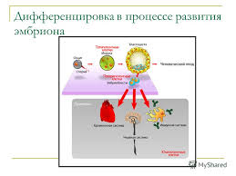
Эмбриогенез барысында ұрық жапырақшаларының дамуы (дифференцировка) олардан әртүрлі ұлпалар мен мүшелердің қалыптасуымен жүреді. Оның ішінде, эктодермадан тері эпидермисі, тырнақ пен шаш, май мен тері бездері, жүйке жүйесі (ми, жұлын), сезім мүшелерінің рецепторлы клеткалары, көз жанары, ауыз, мұрын қуысының, тіс эмалі т.б.дамиды.

Slide 8
Ол қазіргі уақытта тірі жасушалардың белгілі байланыспен белсенді және белсенді емес геномының облыстары мен бір комбинациясы, түрлі белоктар синтезі арнайы бір қатынасы сипатталады. Сонымен қатар сол немесе басқа дифференциалдық жағдайы өз еркімен емес,заңды түрде әртүрлі жағдайдың ауысуымен жетіледі.
Кейбір жағдайларда авторлар дифференциацияның сол немесе басқа типтері үшін қажетті арнайы заттарды ұсынады:антезиндер,флориген – түс қалыптастыру факторы,клетканың даму факторы,іске қосу ризогенезі.

Slide 9
Қорытынды
Жасушалық дифференциция,яғни айырмашылықтар немесе өзгерістер тоқтаусыз организмнің бүкіл өмір бойында жүріп отырады. Алайда бұл процесс эмбрионалбдық кезеңінде ең белсенді әрекет етеді. Дифференциация нәтежесінде жасуша белгілі бір функциаларды орындауға бейімделіп,ары қарай дамиды.

